Slide 1
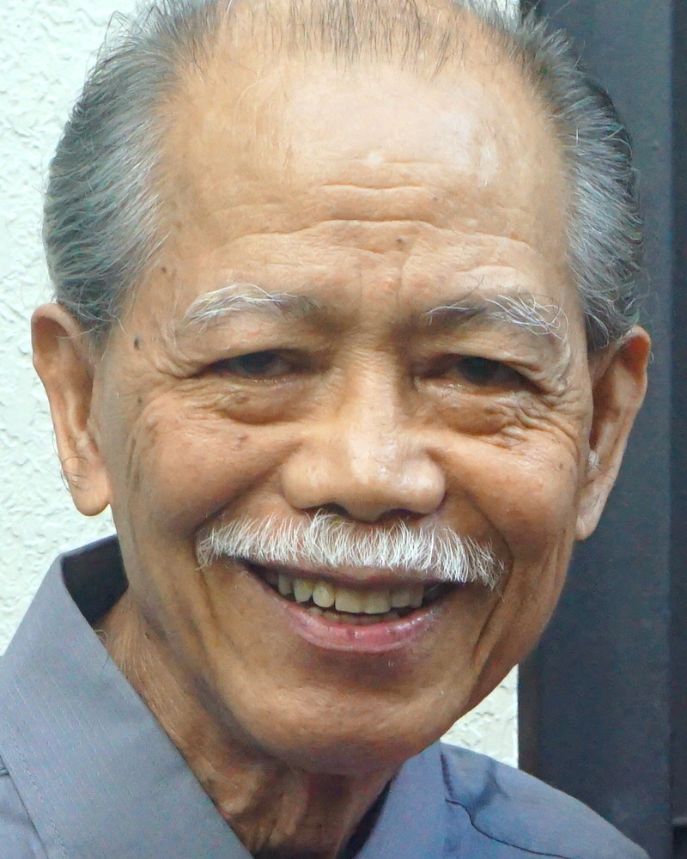
Adult Bible Study Guide
Jul • Aug • Sep 2023
When Will God’s Salvation Become OPERATIONAL in Us?
Good&Faithful
@ClaRoVicente8804
Notes:
Kailan ang Kaligtasan ng Diyos ay Gagana sa Atin?

Slide 2
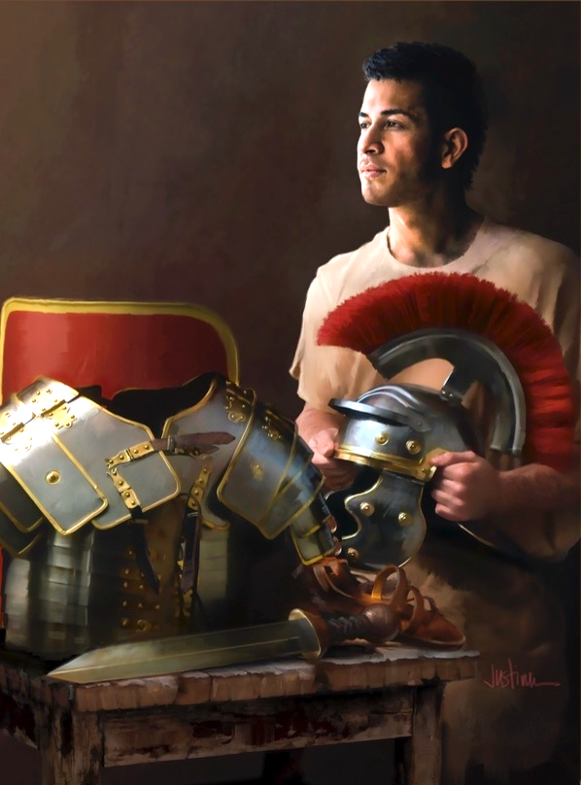
John K. McVay
Principal Contributor
Notes:
Ang liham ni Apostol Pablo sa Mga Taga-Efeso.

Slide 3
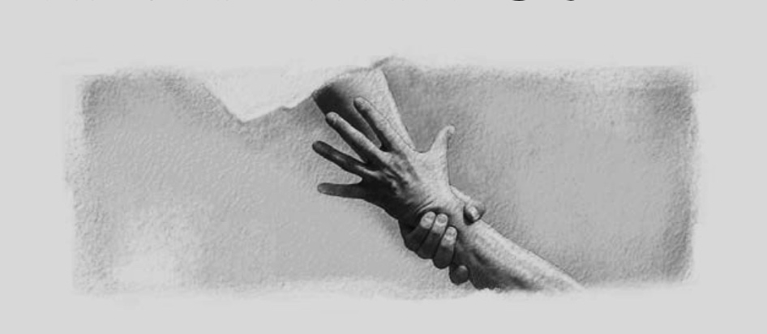
Ephesians
Lesson 4, July 22, 2023
How God Rescues Us
Notes:
Paano Tayo Iniligtas ng Diyos

Slide 4
How God Rescues Us
Key Text
Ephesians 2:4, 5 ESV
“But God, being rich in mercy, because of the great love with which he loved us, even when we were dead in our trespasses, made us alive together with Christ.”
Notes:
Susing Talata. “Ngunit ang Diyos, na mayaman sa awa, dahil sa kanyang dakilang pag-ibig sa atin, kahit noong tayo'y mga patay pa dahil sa ating mga pagsuway, ay binuhay niyang kasama ni Cristo” (Efeso 2:4, 5 FSV).

Slide 5
How God Rescues Us
Initial Words
Ephesians 2:1–10 gives us an up-close-and-personal view of the grandest, most sweeping rescue mission of all time—
God’s efforts to redeem humanity.
The drama of the story is heightened by knowing that we are not mere spectators of someone else’s rescue but witnesses of our own.
Notes:
Panimulang Salita. Nagbibigay sa atin ang Efeso 2:1–10 ng malapit at personal na pagtingin sa pinakadakila at pinakamalawak na misyong pagliligtas sa lahat ng panahon—ang pagsisikap ng Diyos upang tubusin ang sangkatauhan. ¶ Ang drama ng kuwento ay pinatitindi ng kaalaman na tayo’y hindi lamang mga tagapanood ng pagliligtas sa iba kundi sinasaksihan ang sarili nating pagliligtas.

Slide 6
How God Rescues Us
Quick Look
1. Dead in Trespasses
a. Dead, Deceived by Satan (Eph. 2:1, 2).
b. Deluded by Own Desires (Eph. 2:3).
2. Alive With Christ
a. Exalted With Christ (Eph. 2:6).
b. Blessed Forever by Grace (Eph. 2:7).
3. Saved by Grace
Rooted in God’s Love (Eph. 2:8–10).
Notes:
(1) Patay sa Pagsalangsang
a. Patay, Nadaya ni Satanas (Efeso 2:1,2).
b. Nalinlang ng Sariling mga Nasa (Efeso 2:3).
(2) Buhay Kasama si Cristo
a. Dinakila Kasama si Cristo (Efeso 2:6)
b. Pinagpalang Magpakailanman sa Pamamagitan ng Biyaya (Efeso 2:7).
(3) Ligtas sa Pamamagitan ng Biyaya
Naka-ugat sa Pag-ibig ng Diyos (Efeso 2:8–10).

Slide 7
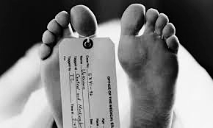
How God Rescues Us
1. Dead in Trespasses
a. Dead, Deceived by Satan
Ephesians 2:1, 2 ESV
“And you were dead in the trespasses and sins in which you once walked, following the course of this world, following the prince of the power of the air,
the spirit that is now at work in the sons of disobedience.”
Notes:
1. Patay sa Pagsalangsang. a. a. Patay, Nadaya ni Satanas “Kayo noo'y mga patay sa inyong mga pagsalangsang at mga kasalanan, na dati ninyong nilakaran, ayon sa lakad ng sanlibutang ito, ayon sa pinuno ng kapangyarihan ng himpapawid, ¶ ng espiritu na ngayon ay gumagawa sa mga anak ng pagsuway” (Efeso 2:1, 2).

Slide 8
1. Dead in Trespasses
a. Dead, Deceived by Satan
Conversion story in more detail, with a more personal focus (Eph. 2:1–10).
• Contrasts past, sinful existence (vs. 1–3) with the blessings of God’s salvation.
• Portrays as a participation in the resurrection, ascension, and exaltation of Christ (vs. 4–7).
• Celebrates the basis of that salvation in the grace and creative work of God (vs. 8–10).
Notes:
Mas detalyadong kuwento ng pagbabagong loob, na may mas personal na pokus (Efeso :1–10). ¶ • paghahambing sa nakaraan at makasalanang pag-iral (tal. 1–3) kasama ang mga pagpapala ng kaligtasan ng Diyos. ¶ • Naglalarawan bilang isang pakikilahok sa muling pagkabuhay, pag-akyat, at pagdakila kay Cristo (tal. 4–7). ¶ • Nagdiriwang sa basehan ng kaligtasang ‘yon sa biyaya at malikhaing gawa ng Diyos (tal. 8–10).

Slide 9
1. Dead in Trespasses
a. Dead, Deceived by Satan
Ephesians 2:1, 2, underlines the sad reality of the pre-conversion existence
• Spiritually dead, practicing trespasses and sins as their regular pattern of life (v. 1).
• Dominated by Satan (v. 2).
• Separated from God, the Source of life (compare Col. 2:13; Rom. 5:17, 6:23).
Notes:
Nagbibigay-diin ang Efeso 2:1, 2 sa malungkot na reyalidad ng bago-pagbabalik loob na pag-iral. ¶ • Espirituwal na patay, gumagawa ng pagsalangsang at pagkakasala bilang regular na takbo ng buhay ¶ • Pinangingibabawan ni Satanas (tal.2). ¶ • Hiwalay mula sa Dyos, ang Pinagmumulan ng buhay (paghambingin ang Colosas 2:13; Roma 5:17, 6:23).

Slide 10
1. Dead in Trespasses
a. Dead, Deceived by Satan
Two external forces dominated them
• “The course of this world” (Eph. 2:2)— the customs and behavior in the wider society of Ephesus that misshaped human life into rebellion against God.
• Satan (v. 2)—
“the prince of the power of the air.”
“the spirit who now works in the sons of disobedience.”
Notes:
Dalawang panlabas na puwersa ang nangingibabaw sa kanila. ¶ • “Ang takbo ng sanlibutang ito” (Efeso 2:2)—ang mga kaugalian at pag-ugali sa mas malawak na lipunan ng Efeso na pinapangit ang buhay ng tao sa pagrebelde laban sa Diyos. ¶ • Si Satanas (tal. 2)—“ang prinsipe ng kapangyariahn ng hangin.” ¶ “ang espiritung gumagawa ngayon sa mga anak ng pagsuway.”

Slide 11
1. Dead in Trespasses
b. Deluded by Own Desires
Ephesians 2:3 NKJV
“Among whom also we all once conducted ourselves in the lusts of our flesh, fulfilling the desires of the flesh and of the mind, and were by nature children of wrath, just as the others.”
Notes:
b. Nalinlang ng Sariling mga Nasa. “Tayong lahat ay dating nabuhay sa gitna ng mga ito, sa mga pagnanasa ng laman, na ating ginagawa ang mga nais ng laman at ng pag-iisip, at tayo noo'y katutubong mga anak ng kapootan, gaya naman ng mga iba” (Efeso 2:3).

Slide 12
1. Dead in Trespasses
b. Deluded by Own Desires
Dominated also by internal forces
• “The passions of our flesh, carrying out the desires of the body and the mind” (Eph. 2:3, ESV).
• “But each person is tempted when he is lured and enticed by his own desire. Then desire when it has conceived gives birth to sin, and sin when it is fully grown brings forth death” (James 1:14, 15 ESV).
Notes:
Pinangibabawan din ng panloob na mga puwersa. ¶ • “Mga pagnanasa ng laman, na ating ginagawa ang mga nais ng laman at ng pag-iisip” (Efeso 2:3). ¶ • “Natutukso ang tao kapag siya'y naaakit at nagpapatangay sa sarili niyang pagnanasa. Kapag ang pagnanasang iyon ay naipaglihi, nanganganak ito ng kasalanan, at ang kasalanan naman kapag malaki na ay nagbubunga ng kamatayan” (Santiago 1:14, 15).

Slide 13
1. Dead in Trespasses
b. Deluded by Own Desires
“By nature children of wrath”
• Living the Christian life, then, is not just a matter of conquering a bad habit or two or overcoming whatever “trespasses and sins” are currently threatening.
• We do not just contend with sins but with sin—
Bent toward rebellion against God.
Following the dictates of Satan.
Following own innate, sinful desires.
Notes:
“Katutubong mga anak ng kapootan” ¶ • Ang pagsasakabuhayan ng buhay Kristiyano, kung gayon, ay hindi lamang isang bagay ng pagsupil ng isa o dalawang masamang kinagawian o pagtatagumpay sa anumang “mga pagsalangsang at kasalanan” na kasalukuyang nagbabanta. ¶ • Hindi lamang tayo nakikipaglaban sa mga kasalanan kundi sa kasalanan—¶ • Disidido tungo sa rebelyon laban sa Diyos. ¶ Sumusunod sa mga pagdidikta ni Satanas. ¶ Sumusunod sa sariling katutubong at makasalanang mga nasa.

Slide 14
b. Deluded by Own Desires
“By Nature Children of Wrath”
• “Being born with evil natures, and were under God’s anger” (TLB).
• This does not mean that an inherent bent toward evil is no longer a reality for believers. Sinful acts, rooted in a sinful nature, remain a threat for Christians.
• It does mean that this “old self” need no longer dominate the believer, who through the power of Christ can “put off your old self ” and “put on the new self.”
Notes:
“Naipanganak na may masamang likas, at nasa ilalim ng poot ng Diyos” (The Living Bible). ¶ • Hindi ito nangangahulugan na ang isang katutubong hilig sa masama ay hindi na isang reyalidad para sa mga mananampalataya. Ang makakasalanang gawa na nakaugat sa isang makasalanang likas ay nananatiling isang banta para sa mga Kristiyano. ¶ Nangangahulugan ito na itong “matandang sarili” ay hindi na kailangang pangibabawan ang mananampalataya, na sa kapangyarihan ni Cristo ay maaaring “alisin ang matandang sarli” at “ilagay ang bagong sarili.”

Slide 15
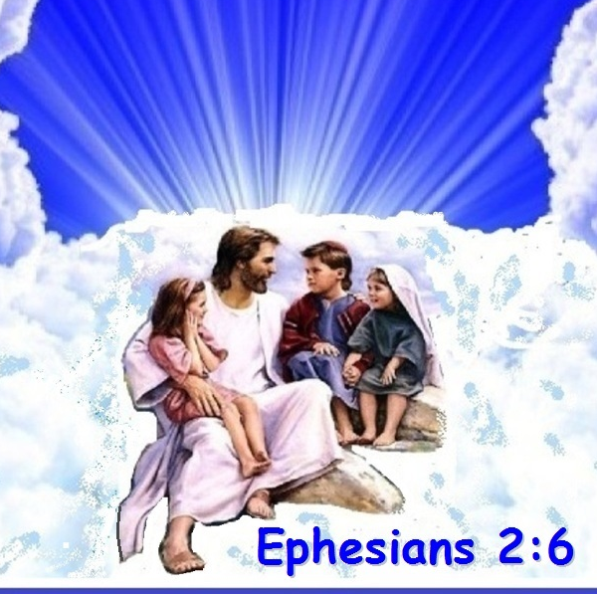
How God Rescues Us
2. Alive With Christ
a. Exalted With Christ
Ephesians 2:6 NKJV
“And raised us up together, and made us sit together in the heavenly places in Christ Jesus.”
Notes:
2. Buhay Kasama si Cristo a. Dinakila Kasama si Cristo. “At tayo'y muling binuhay na kasama niya, at pinaupong kasama niya sa sangkalangitan, kay Cristo Jesus” (Efeso 2:6).

Slide 16
2. Alive With Christ
a. Exalted With Christ
“But God, who is rich in mercy, because of His great love with which He loved us” (Eph. 2:4).
Here, with two powerful words, “But God,” Paul pivots from his doleful portrait of the past lives of his audience (2:1–3) to the new, hope-filled realities that mark their lives as believers (2:4–10).
Notes:
“Nguni't ang Dios, palibhasa'y mayaman sa awa, dahil sa kaniyang malaking pagibig na kaniyang iniibig sa atin” (Efeso 2:4). ¶ Dito, kalakip ang makakapangyrihang salita, “Ngunit ang Diyos," si Pablo’y pumipihit mula sa kanyang malungkot na paglalarawan ng nakaraang buhay ng kanyang tagapakinig (2:1–3) sa bago, puno-ng-pag-asang mga reyalidad na nagtatatak sa kanilang mga buhay bilang mananampalataya (2:4–10).

Slide 17
2. Alive With Christ
a. Exalted With Christ
Believers are—
• co-resurrected with Christ;
• co-raised up with Christ (which indicate the participation of believers in Christ’s ascension to heaven);
• co-seated with Christ “in the heavenly places,” meaning that believers partici- pate in Christ’s “seating” on the throne.
They are CO-EXALTED with Jesus.
Notes:
Ang mga mananampalataya ay— • kasamang-muling binuhay kay Cristo; ¶ • kasamang-itinaas kay Crsito (na nagpapakita ng pakikisali ng mananampalataya sa pag-akyat ni Cristo sa langit); ¶ • kasamang-nakaupo kay Cristo “sa kalangitan," nanganganhulugan na ang mga mananampalataya’y nakikisali sa “pag-upo” ni Cristo sa trono. ¶ Sila’y kasamang-dinakila kay Jesus.

Slide 18
2. Alive With Christ
a. Exalted With Christ
• Christ gains the victory over all evil and spiritual powers, the very ones who once dominated the lives of believers.
• In the resurrection, ascension, and exaltation of Jesus, these powers— though still active and threatening to human existence—have been thoroughly superseded.
Notes:
• Natamo ni Cristo ang tagumpay sa lahat ng mga masama at espirituwal na kapangyarihan, ang mga minsang nangibabaw sa buhay ng mga mananampalataya. ¶ • Sa muling pagkabuhay, pag-akyat, at pagdakila kay Jesus, ang mga kapanyarihan—bagamat nananatiling aktibo at nagbabanta sa pag-iral ng tao—ay naging lubusang napalitan.

Slide 19
2. Alive With Christ
a. Exalted With Christ
• Believers are not mere spectators to these events but are personally and intimately involved in them. That we are co-resurrected, co-ascended, and co-exalted with Jesus opens up a whole new array of possibilities for us.
• We have the right to turn from a demon-dominated existence to a life of spiritual abundance and power in Christ (2 Tim. 1:7).
Notes:
• Ang mga mananampalataya ay hindi lamang mga miron sa mga pangyayaring ito kundi ay personal at napakalapit na sangkot sa mga ito. Na tayo’y kasamang-muling binuhay, kasamang-umakyat, at kasamang-dinakila kay Jesus ay nagbubukas ng isang buong bagong hanay ng mga posibilidad para sa atin. ¶ • Mayron tayong karapatan upang talikuran ang isang pinangingibabawan ng demonyong pag-iral tungo sa isang buhay ng espirituwal na kasaganaan at kapangyarihan kay Cristo (2 Timoteo 1:7).

Slide 20
How God Rescues Us
2. Alive With Christ
b. Blessed Forever by Grace
Ephesians 2:7 NKJV
“That in the ages to come He might show the exceeding riches of His grace in His kindness toward us in Christ Jesus.”
Notes:
b. Pinagpalang Magpakailanman sa Pamamagitan ng Biyaya. “Upang kanyang maipakita sa mga panahong darating ang di-masukat na kayamanan ng kanyang biyaya sa kagandahang-loob sa atin sa pamamagitan ni Cristo Jesus” (Efeso 2:7).

Slide 21
2. Alive With Christ
b. Blessed Forever by Grace
We never graduate from grace
• God’s plan does not end with a grace- filled past and a mercy-bathed present.
• God’s plan, rooted in divine councils in time immemorial (Eph. 1:4), stretches forever into the future.
• His plan for the eternal future is founded on the same principle as His actions in the past and present—the principle of grace.
Notes:
Hinding-hindi tayo magtatapos mula sa biyaya. ¶ • Ang panukala ng Diyos ay hind nagtatapos sa isang puno-ng-biyayang nakaraan at isang napaliguang-awa ng kasalukuyan. ¶ • Ang panukala ng Diyos na nakaugat sa banal na kapulungan sa sinauang panahon (Efeso 1:4), umaabot magpakailanman sa kinabukasan. ¶ • Ang Kanyang panukala para sa walang hanggang kinabukasan ay itinatag sa katulad na prinsipyo gaya ng Kanyang mga kilos sa nakaraan at kasalukuyan—ang prinsipyo ng biyaya.

Slide 22
b. Blessed Forever by Grace
We Never Graduate From Grace
• God’s grace as a treasure or fortune of unfathomable value (compare Eph. 1:7, 3:8) from which believers may draw to meet any need.
• This grand generosity of God toward us becomes an eloquent, ageless, and cosmic exhibit of His grace.
Notes:
• Ang biyaya ng Diyos bilang isang kayamanan o kapalaran ng hindi maarok na halaga (ihambing ang Efeso 1:7, at 3:8) mula kung saan ang mga mananampalataya’y makakuha upang masapatan ang anumang kailangan. ¶ • Itong malaking kabutihang-loob ng Diyos sa atin ay magiging isang malinaw, walang katapusan, at kosmikong pagtatanghal ng Kanyang biyaya.

Slide 23
b. Blessed Forever by Grace
The Desire of Ages 19, 20.
“By coming to dwell with us, Jesus was to reveal God both to men and to angels…. … Our little world is the lesson book of the universe. God’s wonderful purpose of grace, the mystery of redeeming love, is the theme into which ‘angels desire to look,’ and it will be their study throughout endless ages. … It will be seen that the glory shining in the face of Jesus is the glory of self-sacrificing love.”
“By coming to dwell with us, Jesus was to reveal God both to men and to angels…. … Our little world is the lesson book of the universe. God’s wonderful purpose of grace, the mystery of redeeming love, is the theme into which ‘angels desire to look,’ and it will be their study throughout endless ages. …
“By coming to dwell with us, Jesus was to reveal God both to men and to angels…. … Our little world is the lesson book of the universe.
Notes:
The Desire of Ages 19, 20. “Sa pamamagitan ng pagparito upang manirahan kasama natin, ihahayag ni Jesus ang Diyos sa tao at sa mga anghel…. … Ang ating munting daigdig ay ang aklat ng liksyon ng sansinukob. ¶ Ang kamangha-manghang layunin ng biyaya ng Diyos, ang hiwaga ng nagtutubos na pag-ibig, ay ang tema kung saan ‘ninanais ng mga anghel na tingnan,’ at ito’y magiging kanilang pag-aaral sa buong walang katapusang panahon. … ¶ Makikita na ang kaluwalhatiang nagliliwanag sa mukha ni Jesus ay ang kaluwalhatian ng mapagmalasakit na pag-ibig.

Slide 24
How God Rescues Us
3. Saved by Grace
Ephesians 2:8–10 NKJV
“For by grace you have been saved through faith, and that not of your-selves; it is the gift of God, not of works, lest anyone should boast. For we are His workmanship, created in Christ Jesus for good works,
which God prepared beforehand that we should walk in them.”
Notes:
Pangatlong paghahati. 3. Ligtas sa Pamamagitan ng Biyaya. “Sapagkat sa biyaya kayo'y naligtas sa pamamagitan ng pananampalataya, at ito'y hindi sa pamamagitan ng inyong sarili, ito'y kaloob ng Diyos; hindi sa pamamagitan ng mga gawa, upang ang sinuman ay huwag magmalaki.Sapagkat tayo'y kanyang pinakamahusay na gawa, na nilalang kay Cristo Jesus para sa mabubuting gawa, ¶ na inihanda ng Diyos nang una pa upang siya nating lakaran” (Efeso 2:8–10).

Slide 25
3. Saved by Grace
Rooted in God’s love
They are spiritually dead
• There’s not a spark of life or worth in them (Eph. 2:1).
• They have been utterly conquered by sin.
• They exhibit no personal initiative but are led around by Satan himself and by their own base passions and mental delusions (vs. 2, 3).
• They are God’s enemies; moving toward a day of destiny and divine judgment.
Notes:
Sila’y patay sa espiritu ¶ • Walang isang kislap ng buhay o halaga sa kanila (Efeso 2:1). ¶ • Sila’y ganap na nasakop ng kasalanan. ¶ • Sila’y nagpakita ng walang personal na inisyatibo kundi ay inililibot ni Satanas mismo at sa pamamagitan ng kanilang hamak na kahalingan at pagkahibang (tal. 2, 3). ¶ • Sila’y mga kaaway ng Diyos; kumikilos tungo sa isang araw ng kapalaran at maka-Diyos na paghuhukom.]

Slide 26
3. Saved by Grace
Rooted in God’s love
In mercy and love, God acts on their behalf in Christ Jesus (Eph. 2:4)
• Their salvation is rooted in God’s love.
• Resurrecting them from spiritual death.
• They are conveyed to the “heavenly places” and seated with Christ.
• God intends to exhibit His grace toward them throughout all eternity (v. 7).
Notes:
Sa awa at pag-ibig, kumikilos ang Diyos para sa kanilang kapakanan kay Cristo Jesus (Efeso 2:4). ¶ • Ang kanilang kaligtasan ay naka-ugat sa pag-ibig ng Diyos. ¶ • Muling binubuhay sila mula sa kamatayang espirituwal. ¶ • Inihahatid sila sa “kalangitan” at pinauupo kasama ni Cristo. ¶ • Naghahangad ang Diyos na ipakita ang Kanyang biyaya sa kanila sa buong kawalang-hanggan (tal. 7).

Slide 27
3. Saved by Grace
Conclusion to Ephesians 2:1–10
• The salvation of believers is a divine work, not a human one. It does not originate in us but in God’s gift. No human being can boast of having sparked it (Eph. 2:8, 9).
• Standing in the grace of God, we believers are exhibits of His grace, and only of His grace. We are His masterpieces, created by God “in Christ Jesus” (v. 10).
Notes:
Konklusyon sa Efeso 2:1–10. ¶ • Ang kaligtasan ng mga mananampalataya ay isang maka-Diyos a gawain, hindi sa tao. Hindi ito nagmumula sa atin kundi sa kaloob ng Diyos. Walang tao ang maaaring ipagyabang na napagningas niya ito (Efeso 2:8, 9). ¶ • Nakatindig sa biyaya ng Diyos, tayong mga mananampalataya ay mga eksibit ng Kanyang biyaya, at ng kanyang biyaya lamang. Tayo’y Kanyang mga obra maestra, nilikha ng Diyos ‘kay Cristo Jesus” (tal. 10).

Slide 28
3. Saved by Grace
Last Word
GOD’S SALVATION
becomes operational
in us when we
exercise faith
—that is, when we accept and receive God’s salvation, allowing God’s power
to resurrect us, to exalt our lives, and to empower us to live in Christ Jesus.
Notes:
Huling Salita. Ang kaligtasan ng Diyos ay gagana sa atin kapag ating pinakilos ang pananampalataya ¶ —ibig sabihin, kapag ating sasang-ayunan at tatanggapin ang kaligtasan ng Diyos, pinahihintulutan ang kapangyarihan ng Diyos ¶ upang muli tayong buhayin, upang dakilain ang ating buhay, at upang bigyang kapangyarihan tayo para mamuhay kay Cristo Jesus.

Slide 29
MY PRAYER FOR YOU
In the name of Jesus, may as you
“are God’s own handiwork and born anew in Christ Jesus, take the paths which He prepared ahead of time; that you should live the good life which He made ready for you to live.” Amen.
Notes:
Ang dalangin ko para sa iyo
Sa ngalan ni Jesus nawa’y habang ikaw ay “gawa ng sariling kamay ng Diyos at pinanganak na muli kay Cristo Jesus, ay kukunin ang mga daang maaga Niyang inihanda para sa iyo. Na dapat kang mamuhay ng mabuting buhay na inihanda Niya para iyong isakabuhayan” (Efeso 2:10 AMPC). Amen.

Slide 30
“Good&Faithful”
YOU TUBE CHANNEL
Claro Ruiz Vicente
PRESENTOR
Larry Sonato Mateo
Felmor Suarez Sarco
Loyola de Guzman-Omega
MARKETING ADMINS
Mialyn Vicente Budayao
TECH ADMIN
Notes:
Sumainyo ang Good&Faithful channel dito sa YouTube. Ako’y patuloy na nagpapasalamat sa mga taong tumutulong upang mangyari ito at makarating sa kaalam ng marami pa. ¶

Slide 31
PowerPointPresentation also available at
clarovicente@weebly.com
Notes:
Malaki ang iyong magiging bahagi sa ministeryong ito kung ikaw ay mag-susubscribe, kung hindi pa. At kung naging pagpapala ito sa iyo ay mag-share, at mag-like. ¶ I-click na rin ang notification bell upang kaagad ay malalaman mo kapag may bagong video. ¶ Ang powerpoint presentation ay maida-download mo rin mula sa aking website. Naroroon din ang marami pang mga liksyon sa nakaraang higit sa sampung taon. ¶

Slide 32
Notes:
Maraming salamat. Magkita tayo sa susunod na linggo. STOP RECORDING

